Slide 1
预测模型
第十讲 时间序列分析
重庆邮电大学理学院
游晓黔主讲
youxq@cqupt.edu.cn
2015年7月19日

Slide 2
一、时间序列
时间序列，也叫时间数列，它是将某种统计指标的数值，按时间先后顺序排列所形成的数列。
即指观察或记录到的一组按时间顺序排列起来的数字序列．这些数列中每一个观察值都被一定的时间间隔分开，且在时刻∙∙∙t-1，t，t+1，∙∙的值各为∙∙∙，xt-1，xt，xt+1，∙∙∙ 。
第十讲 时间序列分析——游晓黔
自适应过滤法
时间序列，也叫时间数列、一种历史资料延伸预测，也称历史引伸预测法。是以时间数列所能反映的社会经济现象的发展过程和规律性，进行引伸外推，预测其发展趋势的方法。历史复数或动态数列。

Slide 3
时间序列
例如某地区的粮食年总产量、某商品的季度销售量、日平均温度等数字序列均是时间序列．时间序列分析在微观经济计量模型，宏观经济计量模型以及经济控制论中有广泛的应用．
时间序列分析的目的：
是通过分析掌握的过去时间序列的性质，预测时间序列的未来值。用时间序列分析法（也称为时序法）建立起来的数学模型称为时间序列模型（也称为时序模型）．
第十讲 时间序列分析——游晓黔

Slide 4
主要内容
移动平均法
指数平均法
自回归模型
自适应过滤法
第十讲 时间序列分析——游晓黔

Slide 5
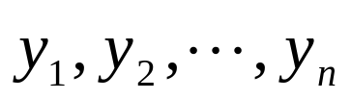

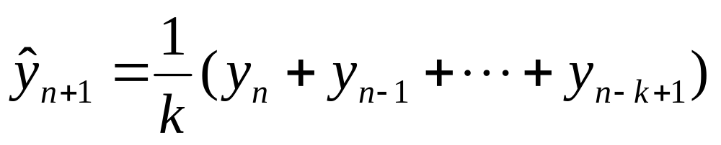
移动平均法
移动平均法分为“定区间平均量法”和“按比例加权平均量法” ．
设 是预测前的实际数据组成的时间序列．如果过早的数据已失去意义，不能反映当前数据的规律，那么可以用“定区间平均量法”来作预测．保留最近一个时间区间的数据，用其算术平均数作为预测值．如果保留近期 个数据．那么预测值：
第十讲 时间序列分析——游晓黔

Slide 6
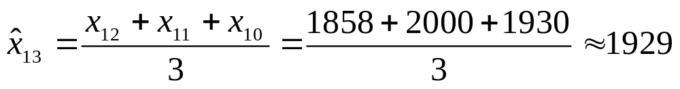
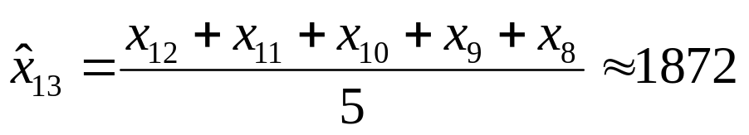
移动平均法举例
例1 表1-1为某种商品一月到十二月的实际销售量．
表1-1
月份 | 1 | 2 | 3 | 4 | 5 | 6 | 7 | 8 | 9 | 10 | 11 | 12
实销量xj | 1500 | 1725 | 1510 | 1720 | 1330 | 1535 | 1740 | 1810 | 1760 | 1930 | 2000 | 1858
用三个月移动平均预测下一年一月份的销售量为：
用五个月移动平均预测下一年一月份的销售量为：
第十讲 时间序列分析——游晓黔

Slide 7
表1-2
月 份 | 1 | 2 | 3 | 4 | 5 | 6 | 7 | 8 | 9 | 10 | 11 | 12
实 际 销 售 | 1500 | 1725 | 1510 | 1720 | 1330 | 1535 | 1740 | 1810 | 1760 | 1930 | 2000 | 1858
三个月 平滑值 |  |  |  | 1578 | 1652 | 1520 | 1528 | 1535 | 1695 | 1770 | 1833 | 1897
五个月 平滑值 |  |  |  |  |  | 1557 | 1564 | 1567 | 1627 | 1635 | 1755 | 1848
由于五个月移动平均值对十二月的销售量拟合较好（参照表1-2最后一列），可以认为预测值1872比1929较准确．
第十讲 时间序列分析——游晓黔

Slide 8
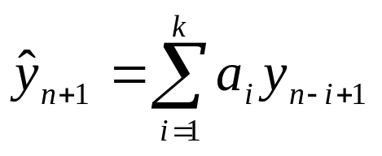
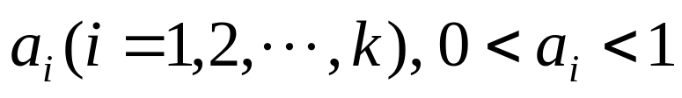
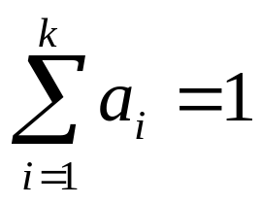


移动平均法的改进
定区间平均量法在一定程度上解决了远期与近期的矛盾，如果考虑到不同时期的数据对预测影响的程度不一，可采用“按比例加权的平均量法”，即预测值取
（1.1.1）
其中
称为权。
（1.1.2）
（1.1.3）
注：区间长度 的选取一般在2至6之间，但如果已知的时间序列 有明显的周期性波动时，则 取其周期值．
第十讲 时间序列分析——游晓黔

Slide 9
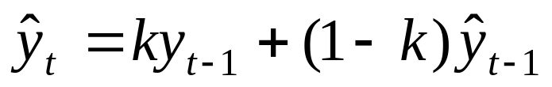






指数平均法
指数平均法是利用前一时刻的数据进行预测的方法．其模型是
其中 称为平滑系数， 。
指数平均法只需前一时期的观测值及预测值即可预测本期值．每期预测值虽然只用了上期的观测值和预测值，但实际上包含了以前各个时刻数据的影响．
指数平均法可看成是移动平均法的推广． 的大小要根据具体问题确定．若近期的数据对未来起着重要作用， 取大一些的值
指数平均法得到的预测值不仅与 所取的值有关，而且与初始预测值有关．如果取 为初始值，初始预测值 可取历史平均值或取 。
第十讲 时间序列分析——游晓黔

Slide 10
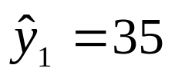
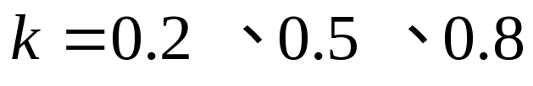
指数平均法
例2、某仓库要对钻头的需求量作预测。1982年1月至12月的实际使用量如表1-3，要对1983年1月钻头需求量进行预测．
表1-3 钻头实际用量表
月份 | 1 | 2 | 3 | 4 | 5 | 6 | 7 | 8 | 9 | 10 | 11 | 12
使用量 | 27 | 35 | 33 | 37 | 35 | 38 | 48 | 41 | 43 | 49 | 37 | 40
解：取 ，
取平滑系数 ，可得预
测数据表1-4及图1-1。
第十讲 时间序列分析——游晓黔

Slide 11
表1-4 钻头实际用量——预测用量对照
日 期 | 实 际 用 量 | 预 测 值
 |  | K=0.2 | K=0.5 | K=0.8
1982年1月 1982年2月 1982年3月 1982年4月 1982年5月 1982年6月 1982年7月 1982年8月 1982年9月 1982年10月 | 27 35 33 37 35 38 48 41 43 49 | 35 33.4 33.72 33.58 34.26 34.41 35.13 37.70 38.36 39.29 | 35 31 33 33 35 35 36.5 42.25 41.63 42.32 | 35 28.6 33.72 33.14 36.23 35.25 37.45 45.89 41.98 42.80
1982年11月 1982年12月 | 37 40 | 41.23 40.38 | 45.66 41.33 | 47.76 39.15
1983年1月 |  | 40.30 | 40.67 | 39.83
第十讲 时间序列分析——游晓黔

Slide 12
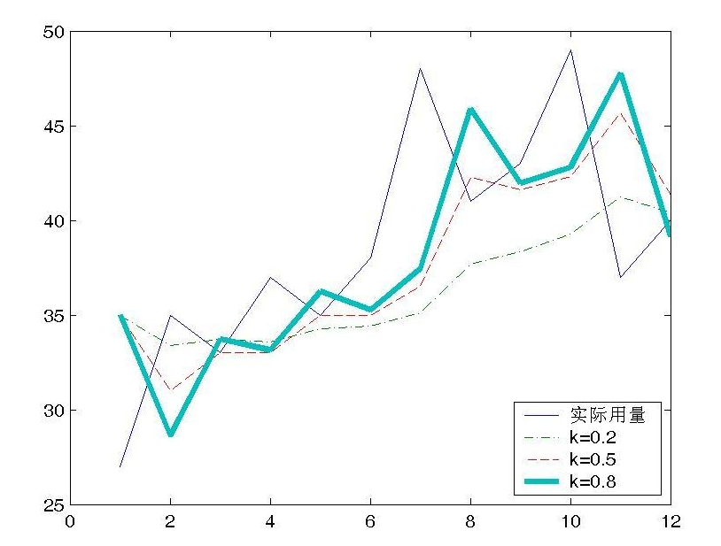
图1-1 不同的平滑系数的钻头需求预测曲线
第十讲 时间序列分析——游晓黔

Slide 13
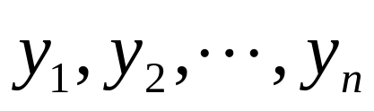
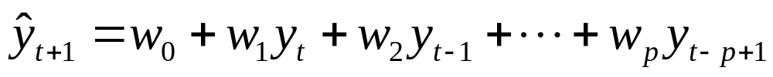
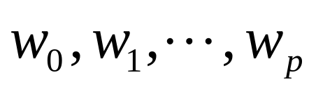

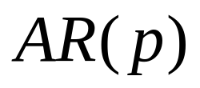
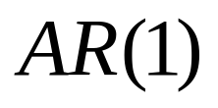
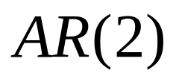
自回归模型
设 是由实际观测值组成的时间序列．用以下关系建立的预测模型称为P阶自回归模型：
（1.3.1）
其中， 为待估参数． 称为自回归模型的阶． 阶自回归模型记 ．常用的自回归模型为 ， ．
第十讲 时间序列分析——游晓黔

Slide 14


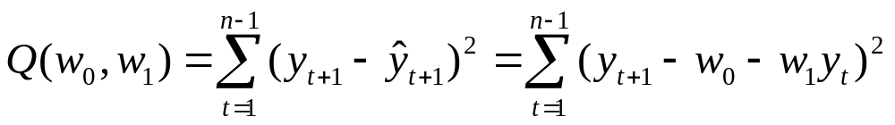

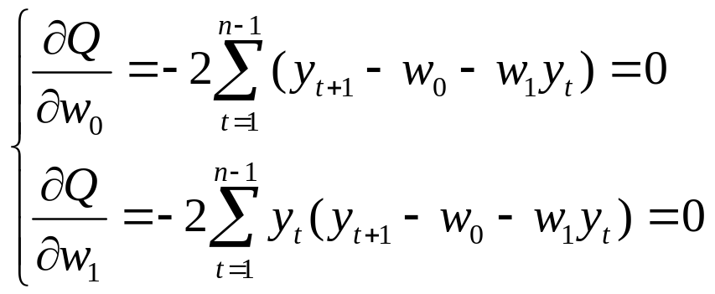
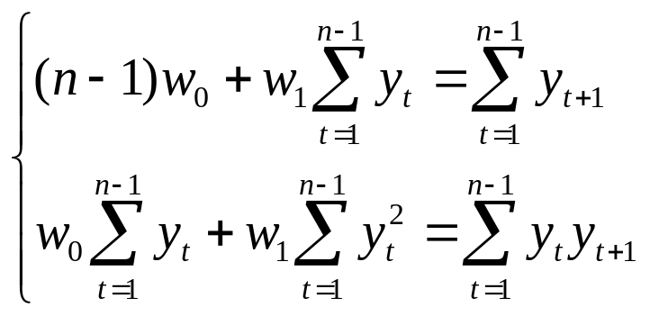
AR(1)模型参数的最小二乘估计
当
时，
（1.3.2）
令
（1.3.3）
在1.3.3式两边分别对
求导，并令其等于0，可得：
化简得：
（1.3.4）
第十讲 时间序列分析——游晓黔

Slide 15
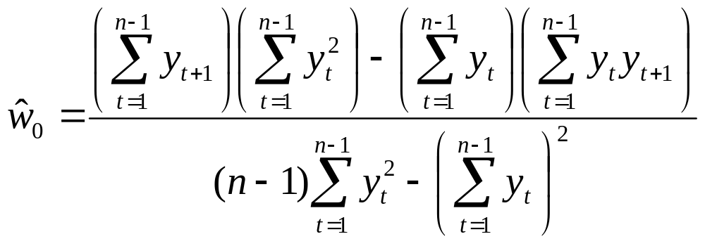
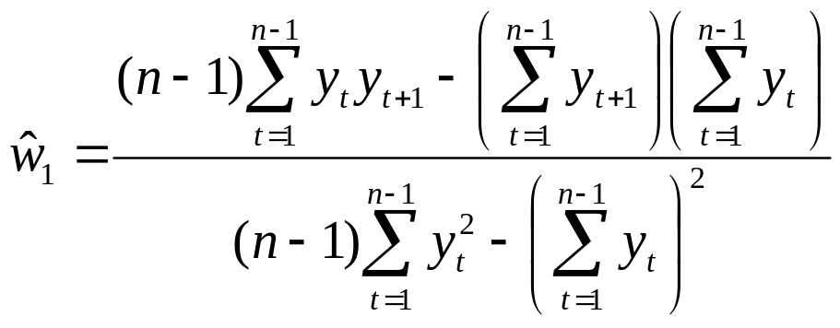
解得：
（1.3.5）
第十讲 时间序列分析——游晓黔

Slide 16


自回归模型举例—例1
例1:下表1-6是我国1968年—1982年间卷烟实际的销售量(万箱),试用一阶自回归模型估计1983年—1985年的卷烟销售量.
年度 | 1968 | 1969 | 1970 | 1971 | 1972 | 1973 | 1974 | 1975
销售量 yi | 487.3 | 653.6 | 666.6 | 718.9 | 802.7 | 877.3 | 857.3 | 957.6
年度 | 1976 | 1977 | 1978 | 1979 | 1980 | 1981 | 1982
销售量 yi | 1046.9 | 1127.4 | 1164.3 | 1292.8 | 1466.7 | 1594.1 | 1612.6
解：由SAS软件可得 。
一阶自回归模型AR(1):
（1.3.6）
预测结果:
第十讲 时间序列分析——游晓黔

Slide 17
自回归模型举例—例2
例2：我国1961年—1980年各年的粮食播种面积平均亩产如表1-7所示．
年份 | 序号 | 平均亩产 xi | 年份 | 序号 | 平均亩产 xi
1961 1962 1963 1964 1965 1966 1967 1968 1969 1970 | 1 2 3 4 5 6 7 8 9 10 | 162 175 188 210 217 236 244 240 239 268 | 1971 1972 1973 1974 1975 1976 1977 1978 1979 1980 | 11 12 13 14 15 16 17 18 19 20 | 276 265 292 303 313 316 313 337 371 364
试用一阶自回归模型估计1981年的粮食播种平均亩产．
第十讲 时间序列分析——游晓黔

Slide 18




解：由SAS软件可得 。
一阶自回归模型:
（7.3.7）
拟合值见下表7——8
年份 | 实际 | 拟合 | 年份 | 实际 | 拟合
1961 1962 1963 1964 1965 1966 1967 1968 1969 1970 | 162 175 188 210 217 236 244 240 239 268 | 162 176 189 201 223 229 248 255 251 250 | 1971 1972 1973 1974 1975 1976 1977 1978 1979 1980 | 276 265 292 303 313 316 313 337 371 364 | 278 286 275 301 312 322 325 322 345 377
解得1981年粮食平均亩产预测值为：
第十讲 时间序列分析——游晓黔

Slide 19






自回归模型举例—例3
例3：试用一阶对数自回归模型，即 ，来拟合例2的粮食播种平均亩产时序，并预测1981年平均亩产．
解：由SAS软件可得 。
所求一阶对数自回归模型为：
即：
求得1981年平均亩产预测值为 ：
一般地，p阶自回归模型AR(p)中参数 的最小二乘估计值可用多元线性回归模型中的各偏回归系数的最小二乘估计值法求得.
第十讲 时间序列分析——游晓黔

Slide 20



自适应过滤法
自适应过滤法的定义
设 为已知的由观测值组成的时间序列．建立以下预测模型
（1.4.1）
自适应过滤法的基础过程是取一组给定的权值，按照（1.4.1）式计算预测值，然后计算误差，再根据预测误差调整权值以减小误差．这样反复进行，便可找到一组“最佳”的权值 ．使误差减少到最低限度.
第十讲 时间序列分析——游晓黔

Slide 21



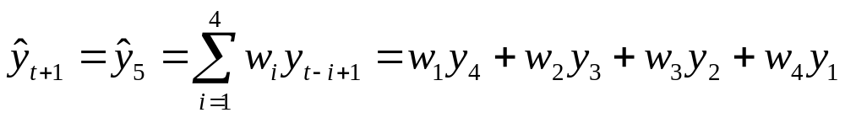



自适应过滤法的步骤
现假定有十个历史观测值组成的序列可以利用，记为
取权数的自适应过滤法进行预测，其步骤如下：
1．设 为当前期，对 时作预测．这样就要把最前面4个观测值进行加权处理，按照（1.4.1）式计算第5期的预测值：
2．计算实际值和预测值之间的误差 ：
3．算出预测误差 后，用如下的方程式调整权值 ：
（1.4.2）
第十讲 时间序列分析——游晓黔

Slide 22
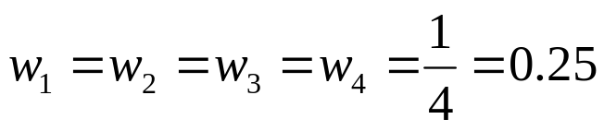





自适应过滤法举例
下表1—9所表示的时间序列．用权数 r=4的自适应过滤法作预测．
i | 1 | 2 | 3 | 4 | 5 | 6 | 7 | 8 | 9 | 10
yi | 2 | 4 | 6 | 8 | 10 | 12 | 14 | 16 | 18 | 20
解：取
；权的初值 ，当
时，作如下三步计算：
1．
2．
3．根据 调整权值
第十讲 时间序列分析——游晓黔

Slide 23





第三步结束就完成了一次权值的迭代调整．然后t进1重复以前的步骤．当t=5时，
1．
2．
3．
一直进行到t=10，因无法计算该调整数值所需要的预测误差 ，第一轮的迭代就此结束，转入把现有的一组 作为初始权值，重新开始t=4的过程．这样反复循环，到后一轮的预测总误差同前一轮相比没有多大改进时，就可以认为完成了调整权值的过程，此时，用最后一轮得到的权来预测第11期的取值。
有了一期的预测值，可按以下方法求二期预测值
依次类推，可根据需要作出L期的预测。
第十讲 时间序列分析——游晓黔

Slide 24
自适应过滤法的注意事项
自适应过滤法典型地代表了近代欧美统计学家发展时序模型时所用的方法．自适应过滤法只涉及观测值的纯数量方面，对序列进行纯数学的处理，充分发挥计算机的优势作反复迭代进行模型优化，但在对权值的调整时不能联系时间序列的社会经济性质及其历史背景．在实际应用自适应过滤法时，必须注意这一点．
实际使用自适应过滤法时，要求预测者根据下一期的发展同以往多少期相互关联比较密切的判断，来确定权的个数r．在序列没有周期显示时，r通常取2—6之间，也可用几个不同的r值，最后选用产生预测误差最小的r值，对于含季节因素的时间序列，权的个数就比较容易确定，一般资料取几个权，季度资料取4个权．
用自适应过滤法确定的最佳权值，尽管权值的初始值一般取wi=1/r,(i=1,2……,r)，它们满足的条件0<wi<1，但按（1.4.2）式调整权值后，就不一定满足这些条件了．求得的最佳权不可以出现负数，而且其和不等于1．
第十讲 时间序列分析——游晓黔

Slide 25

二、预测模型与回归分析模型

Slide 26
1.时间序列预测模型
2. 回归模型

Slide 27
第一节 时间序列预测
什么是时间序列预测
时间序列预测的常用方法
时间序列预测法的优缺点分析

Slide 28
1.1 时间序列预测的概述
时间序列预测的概念
时间序列预测的原理与依据

Slide 29
1.1.1 时间序列预测的概念
时间序列预测法是一种定量分析方法，它是在时间序列变量分析的基础上，运用一定的数学方法建立预测模型，使时间趋势向外延伸，从而预测未来市场的发展变化趋势，确定变量预测值。
时间序列预测法也叫历史延伸法或外推法。
时间序列预测法的基本特点是：
假定事物的过去趋势会延伸到未来；
预测所依据的数据具有不规则性；
撇开了市场发展之间的因果关系。

Slide 30
1.1.2 时间序列预测的原理与依据
时间序列是指同一变量按事件发生的先后顺序排列起来的一组观察值或记录值。构成时间序列的要素有两个：其一是时间，其二是与时间相对应的变量水平。实际数据的时间序列能够展示研究对象在一定时期内的发展变化趋势与规律，因而可以从时间序列中找出变量变化的特征、趋势以及发展规律，从而对变量的未来变化进行有效地预测。
时间序列的变动形态一般分为四种：长期趋势变动，季节变动，循环变动，不规则变动。

Slide 31
1.2 平均数预测
平均数预测是最简单的定量预测方法。平均数预测法的运算过程简单，常在市场的近期、短期预测中使用。
最常用的平均数预测法有：
简单算术平均数法
加权算术平均数法
几何平均数法

Slide 32
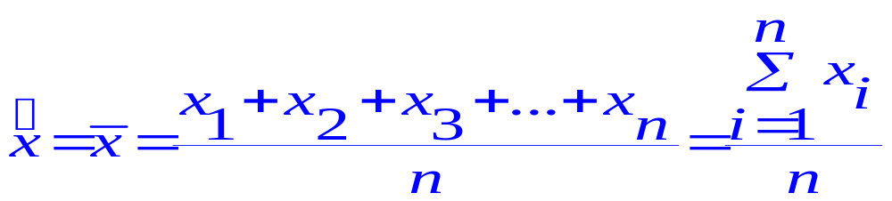
1.2.1 简单算术平均数法（1）
简单平均数法是用一定观察期内预测目标的时间序列的各期数据的简单平均数作为预测期的预测值的预测方法。
在简单平均数法中，极差越小、方差越小，简单平均数作为预测值的代表性越好。
简单平均数法的预测模型是：

Slide 33
1.2.1 简单算术平均数法（2）
例1
观察期 | 1 | 2 | 3 | 4 | 5 | 6 | 预测值
观察值 | 1050 | 1080 | 1030 | 1070 | 1050 | 1060 | 1057

Slide 34
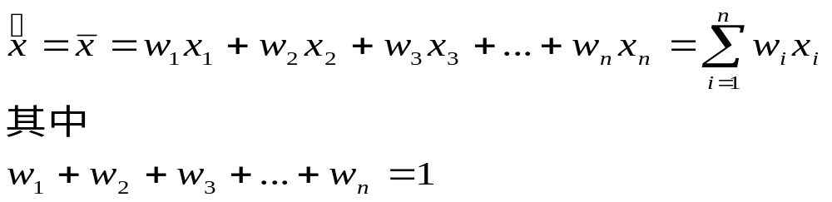
1.2.2 加权算术平均数法（1）
加权算术平均数法是简单算术平均数法的改进。它根据观察期各个时间序列数据的重要程度，分别对各个数据进行加权，以加权平均数作为下期的预测值。
对于离预测期越近的数据，可以赋予越大的权重。
加权算术平均数法的预测模型是：

Slide 35
1.2.2 加权算术平均数法（2）
例2
观察期 | 1 | 2 | 3 | 4 | 5 | 6 | 预测值
观察值 | 1050 | 1080 | 1030 | 1070 | 1050 | 1060 | 1056
权重(w) | 0.1 | 0.1 | 0.15 | 0.15 | 0.2 | 0.3

Slide 36
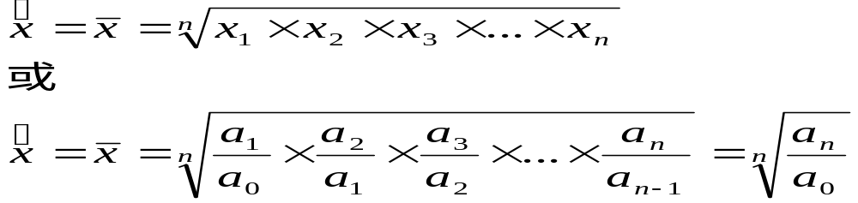
1.2.3 几何平均数法（1）
几何平均数法是以一定观察期内预测目标的时间序列的几何平均数作为某个未来时期的预测值的预测方法。
几何平均数法一般用于观察期有显著长期变动趋势的预测。
几何平均数法的预测模型是：

Slide 37
1.2.3 几何平均数法（2）
例3（本例中几何平均增长速度为3.87%。）
观察期 | 0 | 1 | 2 | 3 | 4 | 5 | 6 | 7 | 预测值
观察值 | 1150 | 1210 | 1290 | 1360 | 1380 | 1415 | 1470 | 1500 | 1558
环比速度 | -- | 105.2 | 106.6 | 105.4 | 101.5 | 102.5 | 103.9 | 102.0

Slide 38
1.3 移动平均数预测
移动平均法根据时间序列逐项移动，依次计算包含一定项数的平均数，形成平均数时间序列，并据此对预测对象进行预测。
移动平均可以消除或减少时间序列数据受偶然性因素干扰而产生的随机变动影响。
移动平均法在短期预测中较准确，长期预测中效果较差。
移动平均法可以分为：
一次移动平均法
二次移动平均法

Slide 39
1.3.1 一次移动平均法（1）
一次移动平均法适用于具有明显线性趋势的时间序列数据的预测。
一次移动平均法只能用来对下一期进行预测，不能用于长期预测。
必须选择合理的移动跨期，跨期越大对预测的平滑影响也越大，移动平均数滞后于实际数据的偏差也越大。跨期太小则又不能有效消除偶然因素的影响。跨期取值可在3~20间选取。

Slide 40
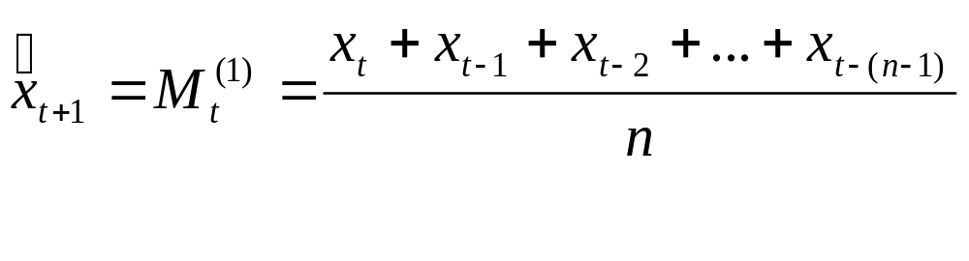
1.3.1 一次移动平均法（2）
一次移动平均数的计算公式如下：

Slide 41
1.3.1 一次移动平均法（3）
例4
观察年份 | 时 序 | 实际观察值 | Mt⁽¹⁾(n=4)
1991 | 1 | 38
1992 | 2 | 45
1993 | 3 | 35
1994 | 4 | 49 | 41.75
1995 | 5 | 70 | 49.75
1996 | 6 | 43 | 49.25
1997 | 7 | 46 | 52.00
1998 | 8 | 55 | 53.50
1999 | 9 | 45 | 47.25
2000 | 10 | 65 | 52.75
2001 | 11 | 64 | 57.25
2002 | 12 | 43 | 54.25

Slide 42

1.3.2 二次移动平均法（1）
二次移动平均法是对一次移动平均数再次进行移动平均，并在两次移动平均的基础上建立预测模型对预测对象进行预测。
二次移动平均法与一次移动平均法相比，其优点是大大减少了滞后偏差，使预测准确性提高。
二次移动平均只适用于短期预测。而且只用于 的情形。

Slide 43
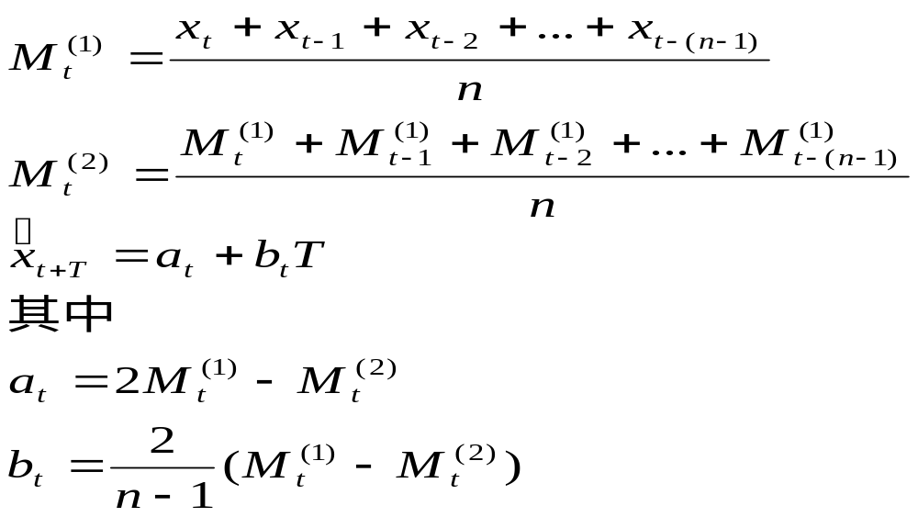
1.3.2 二次移动平均法（2）
二次移动平均法的预测模型如下：

Slide 44
1.3.2 二次移动平均法（3）
例5
观察年份 | 时 序 | 实际观察值 | Mt⁽¹⁾(n=4) | Mt⁽²⁾(n=4)
1991 | 1 | 38
1992 | 2 | 45
1993 | 3 | 35
1994 | 4 | 49 | 41.75
1995 | 5 | 70 | 49.75
1996 | 6 | 43 | 49.25
1997 | 7 | 46 | 52.00 | 48.19
1998 | 8 | 55 | 53.50 | 51.13
1999 | 9 | 45 | 47.25 | 50.50
2000 | 10 | 65 | 52.75 | 51.38
2001 | 11 | 64 | 57.25 | 52.69
2002 | 12 | 43 | 54.25 | 52.88

Slide 45
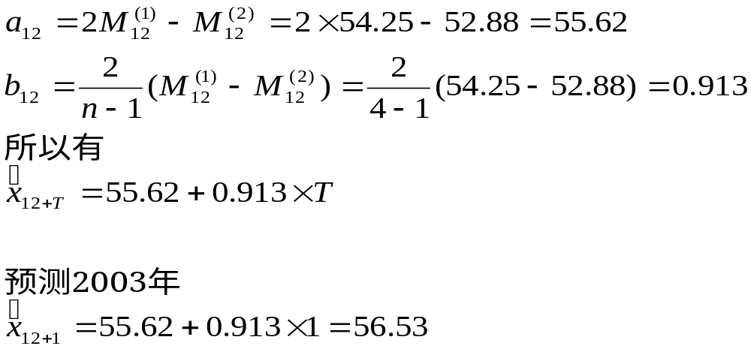
1.3.2 二次移动平均法（4）
根据模型计算得到

Slide 46
1.4 指数平滑法预测
指数平滑法来自于移动平均法，是一次移动平均法的延伸。指数平滑法是对时间数据给予加工平滑，从而获得其变化规律与趋势。
根据平滑次数的不同，指数平滑法可以分为：
一次指数平滑法
二次指数平滑法
三次指数平滑法

Slide 47

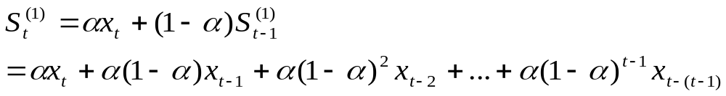
1.4.1 一次指数平滑法（1）
公式：
基本计算公式
一次指数平滑预测模型
当时间序列数据大于50时，初始值S₀⁽¹⁾对S_{t}⁽¹⁾计算结果影响极小，可以设定为x₁；当时间序列数据小于50时，初始值S₀⁽¹⁾对S_{t}⁽¹⁾计算结果影响较大，应取前几项的平均值。

Slide 48

1.4.1 一次指数平滑法（2）
例6（ , S₀⁽¹⁾ 取为前三项的平均值）
时 序 | 1 | 2 | 3 | 4 | 5 | 6 | 7 | 8 | 9 | 10 | 11 | 12 | 13
销售量 | 10 | 15 | 8 | 20 | 10 | 16 | 18 | 20 | 22 | 24 | 20 | 26
St⁽¹⁾ | 11 | 10.5 | 12.8 | 10.4 | 15.2 | 12.6 | 14.3 | 16.2 | 18.1 | 20.1 | 22.0 | 21.0 | 23.5

Slide 49

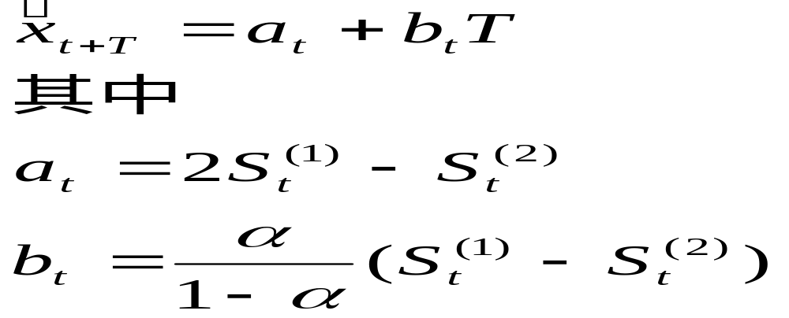
1.4.2 二次指数平滑法（1）
二次指数平滑的计算公式
预测的数学模型

Slide 50

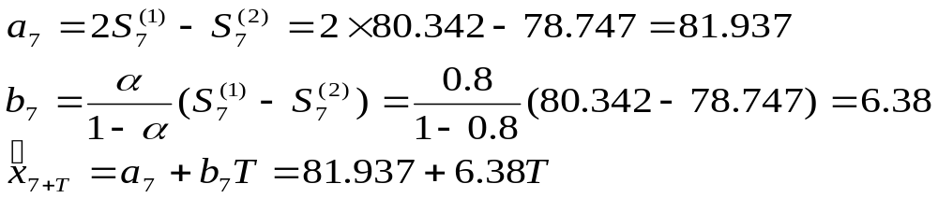
1.4.2 二次指数平滑法（2）
例：有关数据的计算见下表( )。根据例中数据，有
观察年份 | 时 序 | 观察值 | St⁽¹⁾ | St⁽²⁾
1996 | 1 | 40 | 41.534 | 42.655
1997 | 2 | 47 | 45.906 | 45.256
1998 | 3 | 56 | 53.981 | 52.236
1999 | 4 | 65 | 62.796 | 60.684
2000 | 5 | 70 | 68.559 | 66.984
2001 | 6 | 75 | 73.712 | 72.366
2002 | 7 | 82 | 80.342 | 78.747

Slide 51
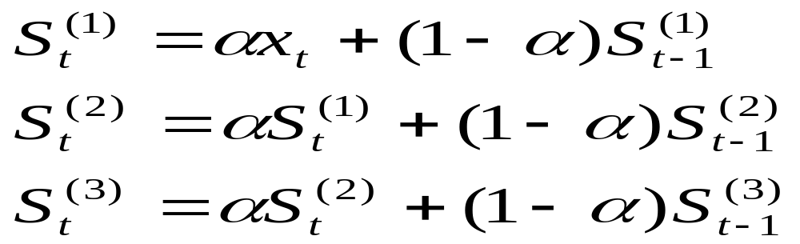
1.4.3 三次指数平滑法（1）
当时间序列为非线性增长时，一次指数平滑与二次指数平滑都将失去有效性；此时需要使用三次指数平滑法。
三次指数平滑法建立的模型是抛物线模型。
三次指数平滑的计算公式是：

Slide 52
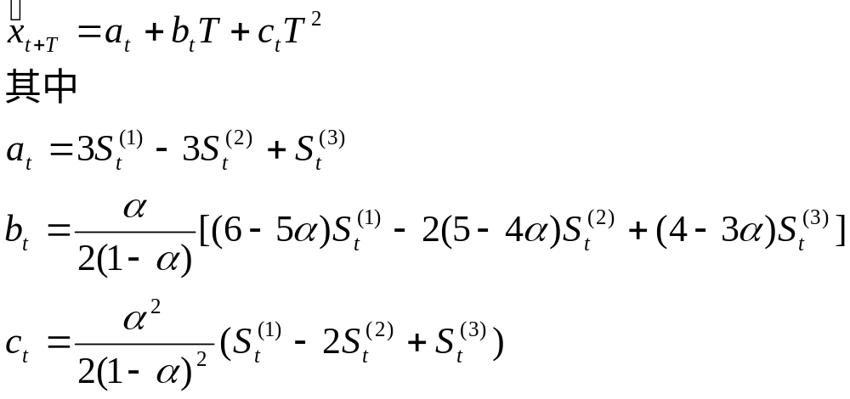
8.4.3 三次指数平滑法（2）
三次指数平滑法的数学预测模型：

Slide 53
1.5 趋势法预测
分割平均法
直线趋势的分割平均法
抛物线趋势的分割平均法
最小二乘法
三点法
直线趋势预测模型
抛物线趋势预测模型

Slide 54

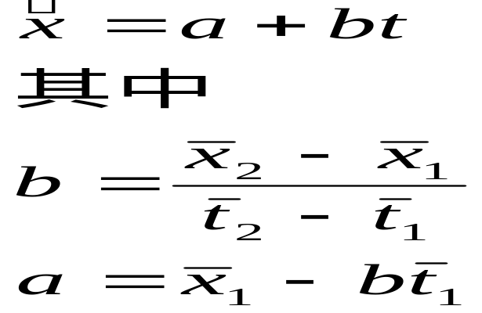
1.5.1 直线趋势的分割平均法（1）
直线趋势的分割平均法的过程首先将时间序列数据分为前后相等的两段（当数据为奇数个时，去掉数列第1项或中间1项），并分别求出两端数据对应观察值与时序的平均值，并以此为坐标；假设两点的坐标分别为 。则选定直线趋势方程为：

Slide 55
1.5.1 直线趋势的分割平均法（2）
例
观察年份 | 1994 | 1995 | 1996 | 1997 | 1998 | 1999 | 2000 | 2001 | 2002
时 序 | 1 | 2 | 3 | 4 | 5 | 6 | 7 | 8 | 9
观察值 | 13 | 15 | 16 | 18 | 19 | 21 | 23 | 24 | 26
预测值 | 2003（25.5）

Slide 56
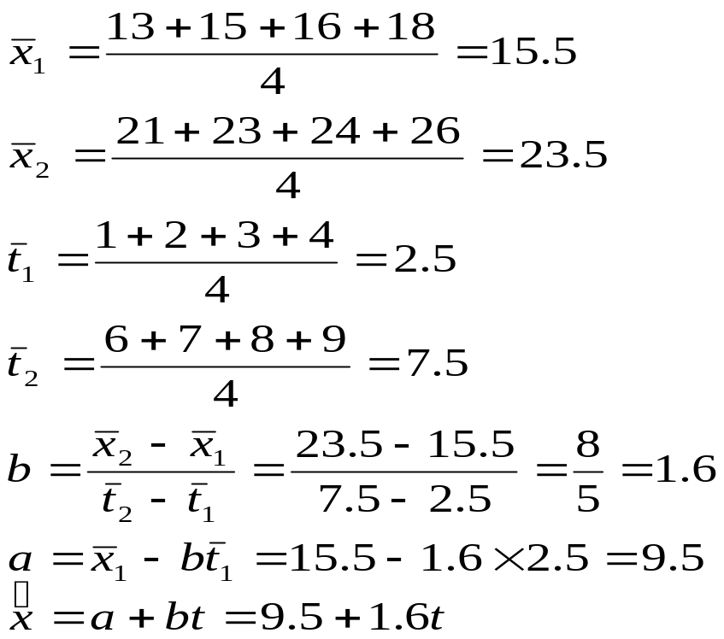
1.5.1 直线趋势的分割平均法（3）
计算过程

Slide 57


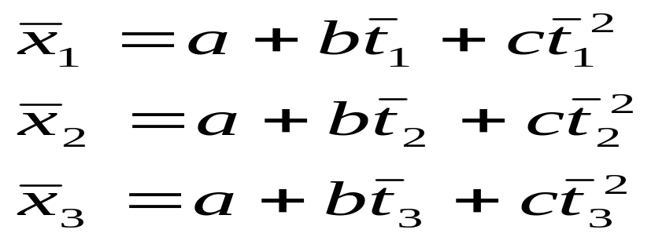
1.5.2 抛物线趋势的分割平均法（1）
抛物线趋势的分割平均法要求将时间序列数据划分为等距离的三段。若数列不能被3整除，当余数为1时去掉数列首项；当余数为2时，去掉三段中间所夹两项。抛物线趋势的分割平均法的预测模型为：
、 可以由下列方程组求得

Slide 58
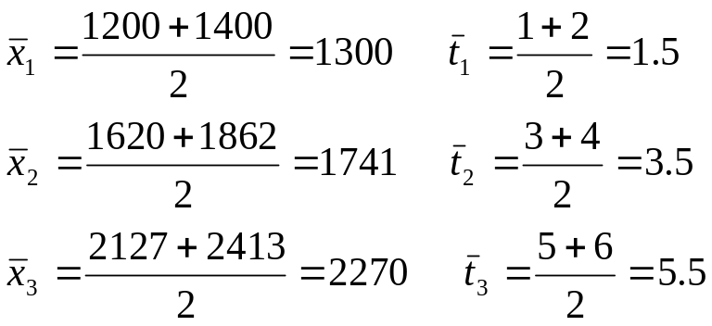
1.5.2 抛物线趋势的分割平均法（2）
例
将上表数据分为等距的三段，每段两个数据。分别计算三点坐标得到：
观察年份 | 1997 | 1998 | 1999 | 2000 | 2001 | 2002
时 序 | 1 | 2 | 3 | 4 | 5 | 6
观察值 | 1200 | 1400 | 1620 | 1862 | 2127 | 2413

Slide 59
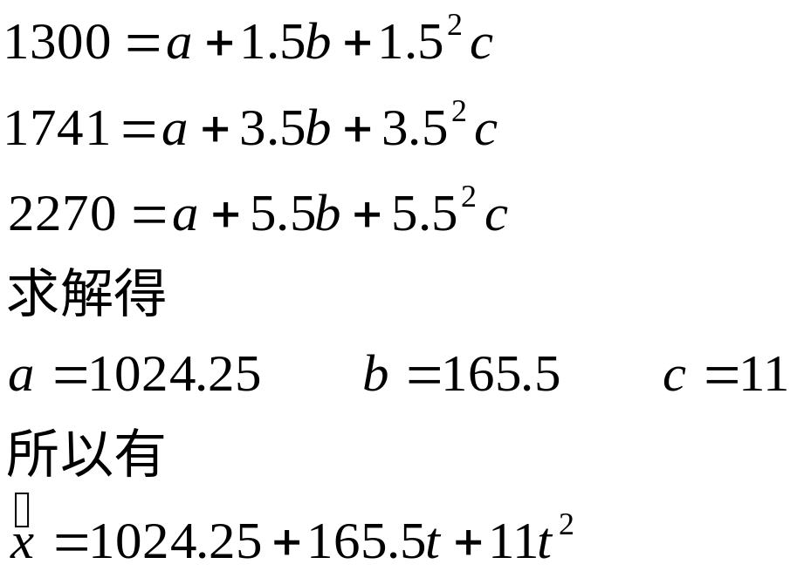
1.5.2 抛物线趋势的分割平均法（3）
待定参数的联立方程组为：

Slide 60
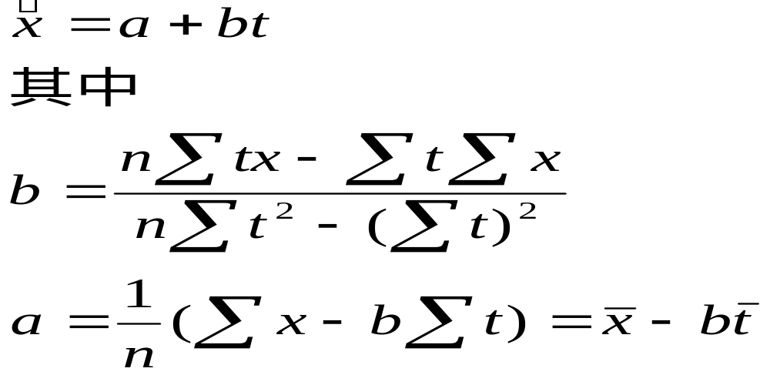
1.5.3 最小二乘法（1）
最小二乘法即适用于直线趋势的预测，也适用于曲线趋势的预测。
最小二乘法直线趋势预测模型为：

Slide 61
1.5.3 最小二乘法（2）
例
观察年份 | 时 序(t) | 观察值(x) | tx | t² | 趋势值
1993 | 1 | 13 | 13 | 1 | 12.7
1994 | 2 | 15 | 30 | 4 | 15.5
1995 | 3 | 18 | 54 | 9 | 18.2
1996 | 4 | 20 | 80 | 16 | 20.9
1997 | 5 | 24 | 120 | 25 | 23.6
1998 | 6 | 27 | 162 | 36 | 26.3
1999 | 7 | 30 | 210 | 49 | 29.1
2000 | 8 | 32 | 256 | 64 | 31.8
2001 | 9 | 35 | 315 | 81 | 34.6
2002 | 10 | 36 | 360 | 100 | 37.3
合计 |  | 250 | 1600 | 385 | 250

Slide 62
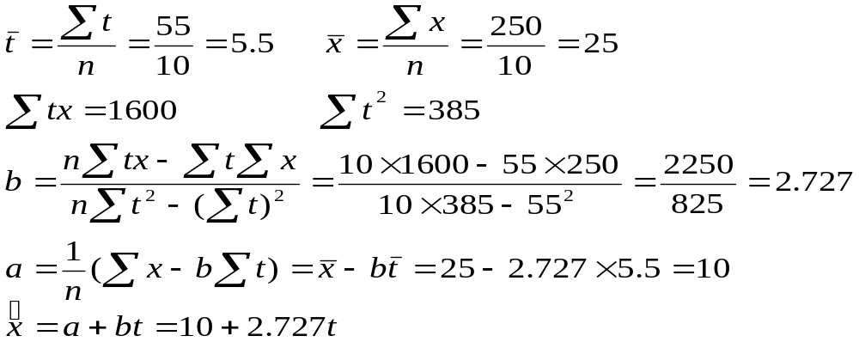
1.5.3 最小二乘法（3）
根据上表可知：

Slide 63


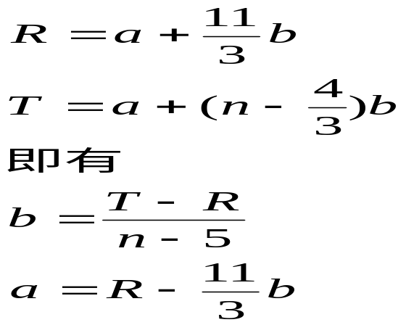
1.5.4 直线趋势预测模型（1）
若时间序列呈直线趋势，则选用三点法的直线趋势预测模型。当数据项大于10时，取5项加权平均，在序列的首尾两端求得近期和远期两点坐标 。
直线趋势预测模型为：
将坐标点的值代入预测模型有

Slide 64

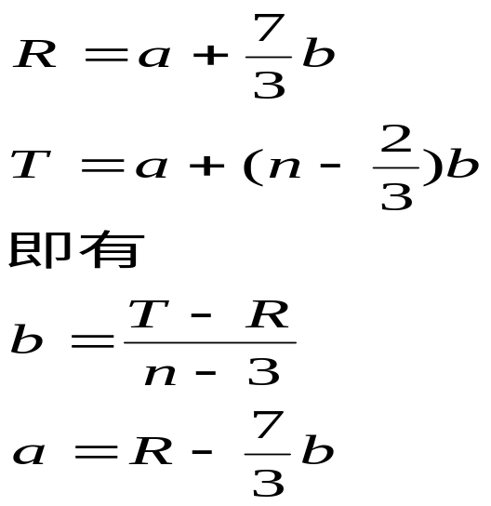
1.5.4 直线趋势预测模型（2）
当数据项在6~10时，取3项加权平均，在序列的首尾两端求得近期和远期两点坐标 。
将坐标点代入到预测模型，有：

Slide 65
1.5.4 直线趋势预测模型（3）
例
观察年份 | 时序t | 观察值x | 权数w | wx | 加权平均
1993 | 1 | 4.40 | 1 | 4.40 | R
1994 | 2 | 4.78 | 2 | 9.56
1995 | 3 | 5.13 | 3 | 15.39
1996 | 4 | 5.81 | 合计 | 29.35 | 4.89
1997 | 5 | 6.94
1998 | 6 | 7.36 |  |  | 加权平均
1999 | 7 | 8.13 | 1 | 8.13 | T
2000 | 8 | 8.56 | 2 | 17.12
2001 | 9 | 8.91 | 3 | 26.73
合计 |  |  |  | 51.98 | 8.66

Slide 66
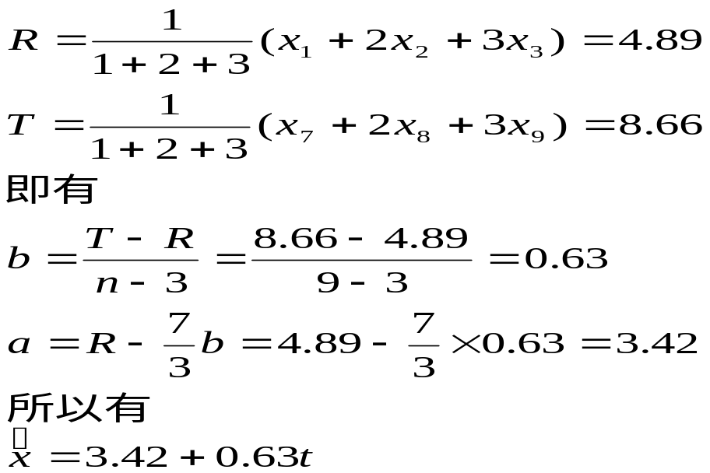
1.5.4 直线趋势预测模型（4）
计算过程

Slide 67



1.5.5 抛物线趋势预测模型
首先将时间序列划分为等距的三组，若项数大于15，则每组数据取5项加权平均；若数据项数在9~15之间，则每组取3项加权平均。
设近、中、远期三组数据的平均值的坐标点分别为 、 。
抛物线趋势预测的数学模型为：

Slide 68
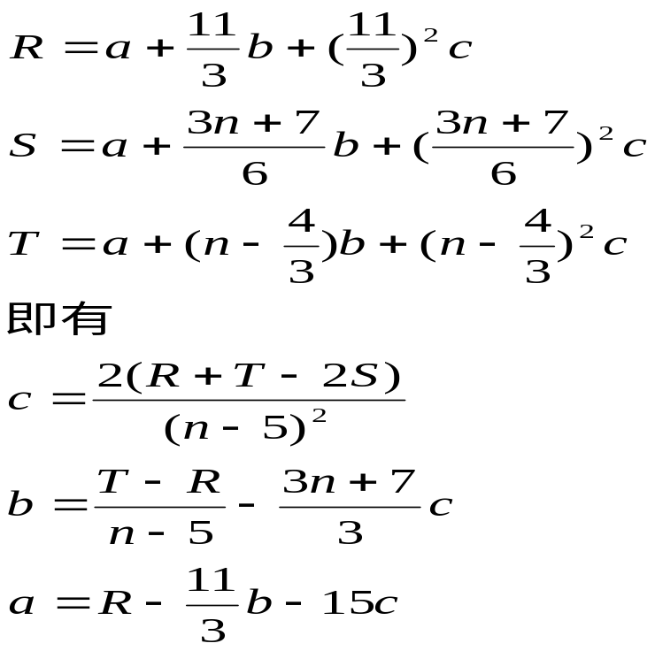
5项加权平均预测模型
将坐标点的值代入到预测模型，得到：

Slide 69
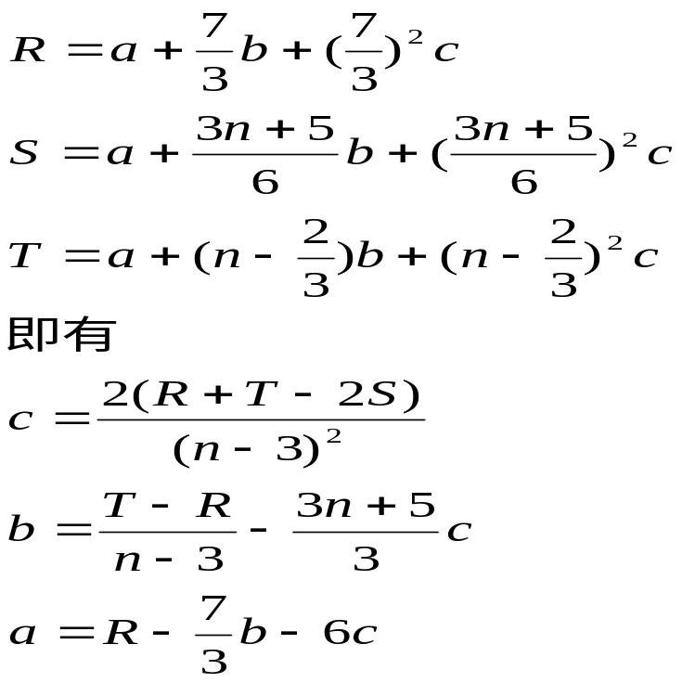
3项加权平均预测模型（1）
将坐标点的值代入到预测模型，得到：

Slide 70
3项加权平均预测模型（2）
例
观察年份 | 时 序(t) | 观察值(x) | 权数w | wx | 加权平均
1992 | 1 | 41 | 1 | 41 | R
1993 | 2 | 51 | 2 | 102
1994 | 3 | 59 | 3 | 177
1995 | 4 | 66 |  | 320 | 53.3
1996 | 5 | 72 | 1 | 72 | S
1997 | 6 | 77 | 2 | 154
1998 | 7 | 82 | 3 | 246
1999 | 8 | 85 |  | 472 | 78.7
2000 | 9 | 86 | 1 | 86 | T
2001 | 10 | 85 | 2 | 170
2002 | 11 | 82 | 3 | 246
合 计 |  |  |  | 502 | 83.7

Slide 71
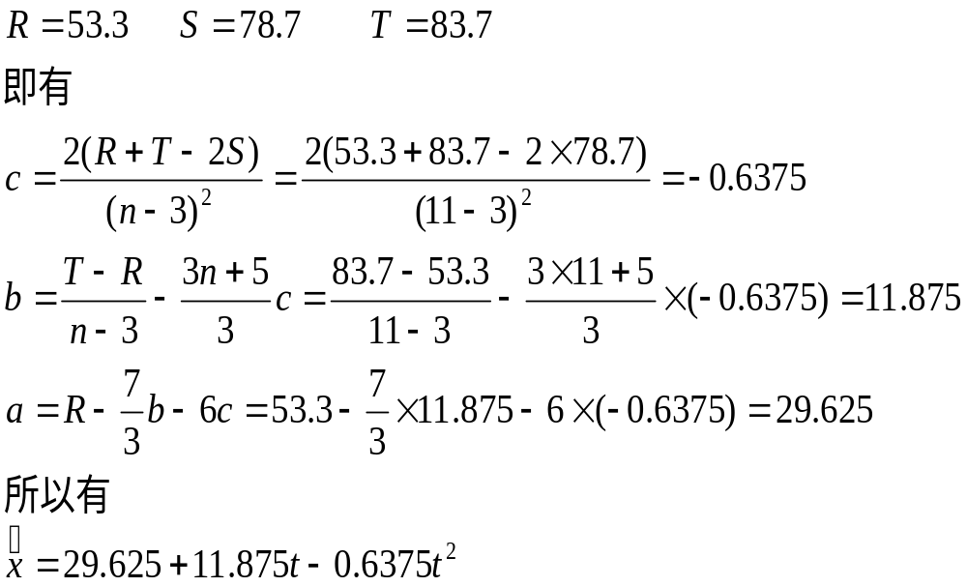
3项加权平均预测模型（3）
计算过程

Slide 72
1.6 季节变动法预测
季节变动预测的基本思路是：首先根据时间序列的实际值，观察不同年份的季或月有无明显的周期波动，以判断该序列是否存在季节变动；然后设法消除趋势变动和剩余变动的影响，以测定季节变动；最后求出季节指数，结合预测模型进行预测。
季节变动预测必须收集三年以上的资料。
季节变动预测的方法有：
简单平均法
季节比例法

Slide 73
1.6.1 简单平均法（1）
简单平均法也称做同月（季）平均法，即通过对若干年份的资料数据求出同月（季）的平均水平，然后对比各月（季）的季节指数表明季节变动程度，结合预测模型进行预测。
简单平均法的具体步骤是：
根据各年份资料求出每月（季）平均数；
计算全时期月（季）总平均数；
求出月（季）季节指数；
进行预测。

Slide 74


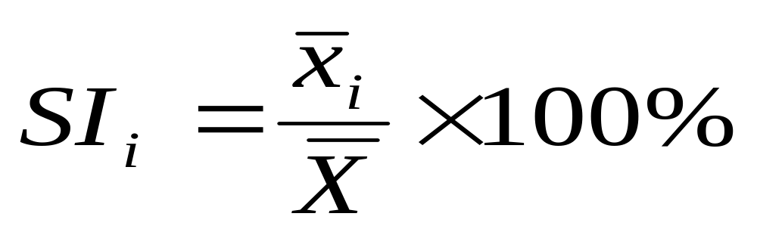
月（季）季节指数的计算
SI表示月（季）季节指数， 表示各月（季）平均数， 表示全时期总月（季）平均数

Slide 75
1.6.1 简单平均法（2）
例：若假定2002年全年预计销量为30000，则全年月平均销量为2500。
月 年 | 1999 | 2000 | 2001 | 合计 | 月平均 | 季节指数 | 预测值
1 | 80 | 120 | 320 | 520 | 173 | 13.7 | 342.5
2 | 120 | 200 | 400 | 720 | 240 | 19.0 | 475
3 | 200 | 350 | 700 | 1250 | 417 | 33.1 | 827.5
4 | 500 | 850 | 1500 | 2850 | 950 | 75.3 | 1882.5
5 | 800 | 1500 | 2400 | 4700 | 1567 | 124.3 | 3107.5
6 | 2500 | 4500 | 6800 | 13800 | 4600 | 364.8 | 9120
7 | 2400 | 6400 | 7200 | 16000 | 5333 | 422.9 | 10572.5
8 | 600 | 900 | 1500 | 3000 | 1000 | 79.3 | 1982.5
9 | 200 | 400 | 600 | 1200 | 400 | 31.7 | 792.5
10 | 100 | 250 | 400 | 750 | 250 | 19.8 | 495
11 | 60 | 100 | 200 | 360 | 120 | 9.5 | 237.5
12 | 40 | 80 | 110 | 230 | 77 | 6.1 | 152.5
合计 | 7600 | 15650 | 22130 | 45380 | 1261 | 1200.00 | 2500

Slide 76
1.6.2 季节比例法（1）
季节比例法是为了消除趋势变动和剩余变动的影响，利用各月（季）的实际值与趋势值之比计算季节指数来分析和确定各月（季）预测值的一种方法。
季节比例法的基本步骤是：
求趋势值
计算各期的趋势比率
计算季节指数
进行预测

Slide 77
1.6.2 季节比例法（2）
例：根据下表时间序列预测2002年各季度销售量。
观察年分 | 时序（t） | 观察值（x） | t² | tx | 趋势值 | 趋势比率（TI）
1999 | 1 | 32 | 1 | 32 | 25.09 | 1.28
 | 2 | 18 | 4 | 36 | 26.21 | 0.69
 | 3 | 21 | 9 | 63 | 27.33 | 0.77
 | 4 | 39 | 16 | 156 | 28.45 | 1.37
2000 | 5 | 36 | 25 | 180 | 29.37 | 1.22
 | 6 | 21 | 36 | 126 | 30.69 | 0.68
 | 7 | 24 | 49 | 168 | 31.81 | 0.75
 | 8 | 44 | 64 | 352 | 32.93 | 1.34
2001 | 9 | 39 | 81 | 351 | 34.05 | 1.15
 | 10 | 25 | 100 | 250 | 35.17 | 0.71
 | 11 | 28 | 121 | 308 | 36.29 | 0.77
 | 12 | 48 | 144 | 576 | 37.41 | 1.28
合计 | 78 | 375 | 650 | 2598

Slide 78

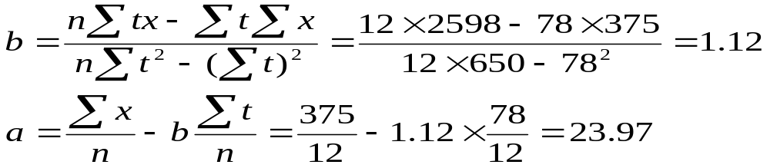

1.6.2 季节比例法（3）
计算过程
第一步：求趋势值
假定各季度销售量呈直线趋势变化，根据最小二乘法建立直线趋势预测模型 ，利用上表中数据可求得
即有直线趋势预测数学模型

Slide 79

1.6.2 季节比例法（4）
第二步：根据直线趋势预测模型计算各期趋势值。

Slide 80

1.6.2 季节比例法（5）
第三步：计算各期趋势比率。

Slide 81

1.6.2 季节比例法（6）
第四步：计算季节指数。季节指数等于同月（季）趋势比率和与资料年份数的比。所以有

Slide 82

1.6.2 季节比例法（7）
第五步：进行预测。
根据上述计算结果，2002年各季度的销售量预测值如下：

Slide 83
1.6.2 季节比例法（8）
预测结果。
季度序号 | 趋势比率 |  |  | 平均趋势比率 | 2002年趋势值 | 2002年预测值
 | 1999 | 2000 | 2001
1 | 1.28 | 1.22 | 1.15 | 1.22 | 38.53 | 47.0
2 | 0.69 | 0.68 | 0.71 | 0.69 | 39.65 | 27.4
3 | 0.77 | 0.75 | 0.77 | 0.76 | 40.77 | 31.0
4 | 1.37 | 1.34 | 1.28 | 1.33 | 41.89 | 55.7

Slide 84
第二节 回归模型
一、线性回归
二、一元线性回归分析
三、多元线性回归分析

Slide 85
一、 线性回归
双变量计量资料：每个个体有两个变量值
总体：无限或有限对变量值
样本：从总体随机抽取的n对变量值
（X₁,Y₁）, （X₂,Y₂）, …, （X_{n},Y_{n}）
目的：研究X和Y的数量关系
方法：回归与相关
简单、基本——直线回归、直线相关

Slide 86
历史背景：
英国人类学家 F.Galton首次在《自然遗传》一书中，提出并阐明了“相关”和“相关系数”两个概念，为相关论奠定了基础。其后，他和英国统计学家 Karl Pearson对上千个家庭的身高、臂长、拃长（伸开大拇指与中指两端的最大长度）做了测量，发现：

Slide 87

儿子身高（Y，英寸）与父亲身高（X，英寸）存在线性关系： 。
也即高个子父代的子代在成年之后的身高平均来说不是更高，而是稍矮于其父代水平，而矮个子父代的子代的平均身高不是更矮，而是稍高于其父代水平。Galton将这种趋向于种族稳定的现象称之“回归”

Slide 88
“回归”已成为表示变量之间某种数量依存关系的统计学术语，相关并且衍生出“回归方程”“回归系数”等统计学概念。如研究糖尿病人血糖与其胰岛素水平的关系，研究儿童年龄与体重的关系等。

Slide 89

二 一元线性回归分析

Slide 90


Slide 91


Slide 92


Slide 93


Slide 94


Slide 95


Slide 96


Slide 97


Slide 98


1.相关系数：相关系数是因果统计学家皮尔逊提出的，对于变量y与x的一组观测值，把
=
叫做变量y与x之间的样本相关系数，简称相关系数，用它来衡量两个变量之间的线性相关程度.

Slide 99

2.相关系数的性质：
≤1，且
越接近1，相关程度越大；且
越接近0，相关程度越小.
3.显著性水平:
显著性水平是统计假设检验中的一个概念，
它是公认的小概率事件的概率值
它必须在每一次统计检验之前确定

Slide 100

4. 显著性检验：(相关系数检验的步骤)
1. 由显著性水平和自由度查表得出临界值，显著
性水平一般取0.01和0.05，自由度为ｎ－２，其中
ｎ是数据的个数
在“相关系数检验的临界值表”查出
与显著性水平0.05或0.01及自由度n-2（n为观测值
组数）相应的相关数临界值r₀
₀₁；例如ｎ＝７
时，ｒ_{0.05}＝0.754，ｒ_{0.01}＝0.874
₀₅或r₀
2.求得的相关系数ｒ和临界值ｒ0.05比较，
3.若ｒ＞ｒ_{0.05}，上面ｙ与ｘ是线性相关的,当
≤r₀
₀₅或r₀
₀₁，认为线性关系不显著

Slide 101
5.结论：
讨论若干变量是否线性相关，必须先进行相关性检验，在确认线性相关后，再求回归直线；
通过两个变量是否线性相关的估计，实际上就是把非确定性问题转化成确定性问题来研究；

Slide 102
范例：
例1．在7块并排、形状大小相同的试验田上进行施化肥量对水稻产量影响的试验，得数据如
下（单位：kg）
施化肥量x | 15 | 20 | 25 | 30 | 35 | 40 | 45
水稻产量y | 330 | 345 | 365 | 405 | 445 | 450 | 455
1）画出散点图如下：
y
500
450
400
350
300
10
15
20
25
30
35
40
45
x

Slide 103







2）检验相关系数r的显著性水平：
i | 1 | 2 | 3 | 4 | 5 | 6 | 7
x_{i} | 15 | 20 | 25 | 30 | 35 | 40 | 45
y_{i} | 330 | 345 | 365 | 405 | 445 | 450 | 455
x_{i}y_{i} | 4950 | 6950 | 9125 | 12150 | 15575 | 18000 | 20475
=30,
=399.3,
=7000,
=1132725,
=87175
r=
=
≈0.9733，

Slide 104



在“相关系数检验的临界值表”查出与显著性水
平0.05及自由度7-2=5相应的相关数临界值r₀
₀₅=
0.754＜0.9733，这说明水稻产量与施化肥量之间
存在线性相关关系.
3）设回归直线方程
利用
则回归直线方程

Slide 105
三. 多元线性回归模型
问题的提出
解析形式
矩阵形式

Slide 106
1. 问题的提出
现实生活中引起被解释变量变化的因素并非仅只一个解释变量，可能有很多个解释变量。
例如，产出往往受各种投入要素——资本、劳动、技术等的影响；销售额往往受价格和公司对广告费的投入的影响等。
所以在一元线性模型的基础上，提出多元线性模型——解释变量个数≥ 2

Slide 107

2.多元线性回归模型的假设
解释变量 X_{i} 是确定性变量，不是随机变量；解释变量之间互不相关，即无多重共线性。
随机误差项具有0均值和同方差
随机误差项不存在序列相关关系
随机误差项与解释变量之间不相关
随机误差项服从0均值、同方差的正态分布

Slide 108


3. 多元模型的解析表达式

Slide 109


多元模型的矩阵表达式

Slide 110

矩阵形式

Slide 111
4. 参数估计(OLS)
参数值估计
参数估计量的性质
偏回归系数的含义
正规方程
样本容量问题

Slide 112


(1).参数值估计(OLS)

Slide 113

得到下列方程组
求参数估计值的实质是求一个k+1元方程组

Slide 114


正规方程
变成矩阵形式

Slide 115




正规方程
矩阵形式

Slide 116

最小二乘法的矩阵表示

Slide 117

5. 最小二乘估计量的性质
（1）线性（估计量都是被解释变量观测值的线性组合）
（2）无偏性（估计量的数学期望=被估计的真值）
（3）有效性（估计量的方差是所有线性无偏估计中最小的）

Slide 118

OLS估计量的性质（续）

Slide 119

线性

Slide 120

无偏性

Slide 121

有效性

Slide 122

6. OLS回归线的性质
完全同一元情形：

Slide 123

7. 随机扰动项方差的估计

Slide 124
8.偏回归系数的意义
多元回归模型中的回归系数称为偏回归系数
某解释变量前回归系数的含义是，在其他解释变量保持不变的条件下，该变量变化一个单位，被解释变量将平均发生偏回归系数大小的变动

Slide 125

4.正规方程
由最小二乘法得到的用以估计回归系数的线性方程组，称为正规方程

Slide 126




正规方程的结构
Y ——被解释变量观测值 n x 1
X ——解释变量观测值（含虚拟变量n x (k+1) ）
X`X ——设计矩阵（实对称(k+1) x (k+1)矩阵 ）
X`Y ——正规方程右端 n x 1
——回归系数矩阵（ (k+1) x 1 ）
——高斯乘数矩阵， 设计矩阵的逆
——残差向量（ n x 1 ）
——被解释变量的拟合（预测）向量 n x 1

Slide 127
5.多元回归模型参数估计中的样本容量问题
样本是一个重要的实际问题，模型依赖于实际样本。
获取样本需要成本，企图通过样本容量的确定减轻收集数据的困难。
最小样本容量：满足基本要求的样本容量

Slide 128


最小样本容量 n ≥ k+1
(X`X)⁻¹存在⇔| X`X | 0 ⇔ X`X 为k+1阶的满秩阵
R(AB) ≤ min(R(A),R(B))
R(X) ≥ k+1
因此，必须有n≥k+1

Slide 129
满足基本要求的样本容量
一般经验认为：
n ≥ 30或者n ≥ 3(k+1)才能满足模型估计的基本要求。
n ≥ 3(k+1)时，t分布才稳定，检验才较为有效

Slide 130
9. 多元线性回归模型的检验
主要介绍：
  (1) 拟合优度检验（判定系数及其校正）
  (2 )回归参数的显著性检验（t－检验）
  (3 )回归方程的显著性检验（F－检验）
  (4) 拟合优度、t－检验、F－检验的关系

Slide 131

3.1.1 拟合优度检验
－总平方和、自由度的分解
目的：构造一个不含单位，可以相互比较，而且能直观判断拟合优劣的指标。
类似于一元情形，先将多元线性回归作如下平方和分解：

Slide 132

对以上自由度的分解的说明

Slide 133


3.1.2 判定系数
判定系数的定义：
意义：判定系数越大，自变量对因变量的解释程度越高，自变量引起的变动占总变动的百分比高。观察点在回归直线附近越密集。
取值范围：0-1

Slide 134

3.1.3 校正判定系数
为什么要校正？
  判定系数随解释变量个数的增加而增大。易造成错觉：要模型拟合得越好，就应增加解释变量。然而增加解释变量会降低自由度，减少可用的样本数。并且有时增加解释变量是不必要的。
  导致解释变量个数不同模型之间对比困难。
  判定系数只涉及平方和，没有考虑自由度。
校正思路：
引进自由度校正所计算的平方和。

Slide 135

校正判定系数 （续）

Slide 136

3.2 回归参数的显著性检验
—— t－检验

Slide 137

以下给出t-检验的具体过程

Slide 138
3.3 回归方程的显著性检验
——（F－检验）
回归系数的t－检验，检验了各个解释变量Xj单独对应变量Y是否显著；我们还需要检验：所有解释变量联合在一起，是否对应变量Y也显著？
这即是下面所要进行的F-检验。

Slide 139






3.3.1 方差分析表
以下用表格的形式列出平方和、自由度、方差
平方和 来源 | 平方和 | 自由度 | 均方和
源于回归 |  | K-1
源于残差 |  | n-k
总平方和 |  | n-1

Slide 140

3.3.2 F－检验（单侧检验）

Slide 141
3.4 各种检验之间的关系
3.4.1 经济意义检验和其他检验的关系联系：
判断一个回归模型是否正确，首先要看模型是否具有合理的经济意义，其次才是统计检验。

Slide 142

3.4.2 拟合优度和F－检验的关系
（1）都是对回归方程的显著性检验；
（2）都是把总平方和分解，以构成统计量进行检验；
（3）两者同增同减，具有一致性。

Slide 143
拟合优度和F－检验的关系（续）
区别：
（1）F－检验中使用的统计量有精确的分布，而拟合优度检验没有；
（2）对是否通过检验，判定系数（校正判定系数）只能给出一个模糊的推测；而F检验可以在给定显著水平下，给出统计上的严格结论；

Slide 144
3.4.2 F－检验和t－检验的关系
在一元的情形，两者是一致的，等价的。对单个解释变量显著性进行t检验，也就检验了解释变量的整体显著性（F检验）；并且可以证明：F＝t²
（所以在一元情形，只需要进行一种检验）
多元中，不存在以上关系。

Slide 145
回归模型假设检验的步骤
查看拟合优度，进行F检验，从整体上判断回归方程是否成立，如果F检验通不过，无须进行下一步；否则进行下一步
查看各个变量的t值及其相应的概率，进行t检验，如果相应的概率小于给定的显著水平，该自变量的系数显著地不为0，该自变量对因变量作用显著；否则系数与0无显著差异（本质上=0），该自变量对因变量无显著的作用，应从方程中删去，重新估计方程。
但是，一次只能将最不显著（相应概率最大）的删除。每次删除一个，直至全部显著。

Slide 146

3.5多元线性回归模型的预测

Slide 147

举例：新股发行抑价的实证研究

Slide 148


Slide 149
时间序列分析预测法有两个特点:
①时间序列分析预测法是根据市场过去的变化趋势预测未来的发展，它的前提是假定事物的过去会同样延续到未来。事物的现实是历史发展的结果，而事物的未来又是现实的延伸，事物的过去和未来是有联系的。
②时间序列分析预测法突出了时间因素在预测中的作用，暂不考虑外界具体因素的影响。
第十讲 时间序列分析——游晓黔

